Slide 1
协同、高效
瓮福集团协同供应链项目
关键用户应用培训

Slide 2
内 容 提 要
基础设置
业务流程

Slide 3
基础设置
参数设置
A. 集团级参数
B. 公司级参数
2.基础数据
A. 集团定义基础数据
B. 销售业务涉及基础数据
部门档案、库存组织、销售组织、人员档案、
客商档案、仓库档案、存货档案、运输方式、
收发类别
3.流程配置

Slide 4
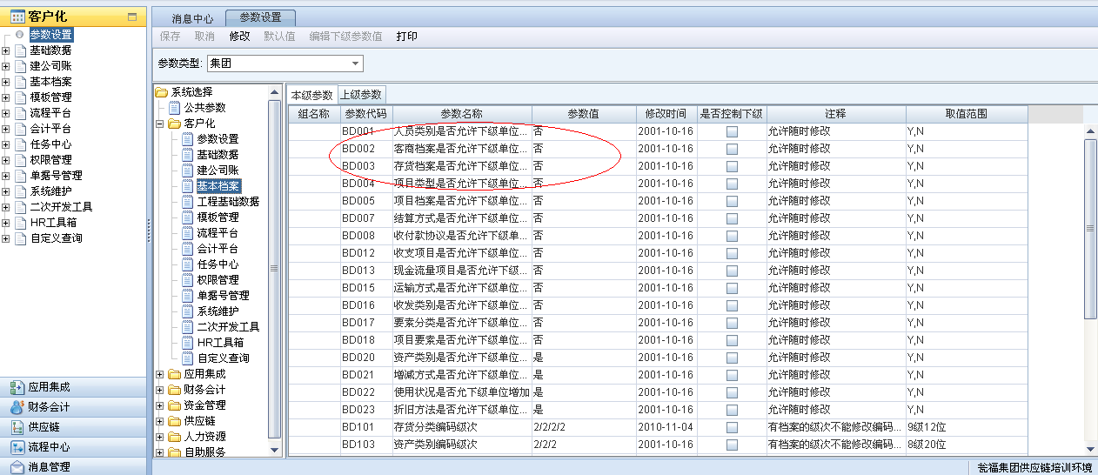
参数设置－集团级

Slide 5
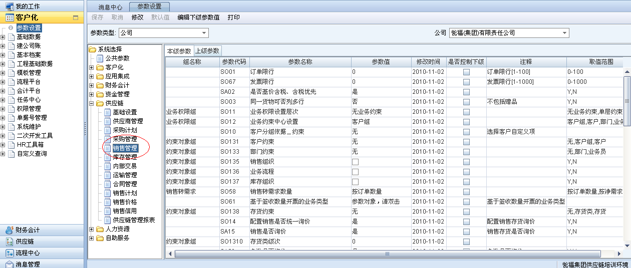
参数设置－公司级

Slide 6
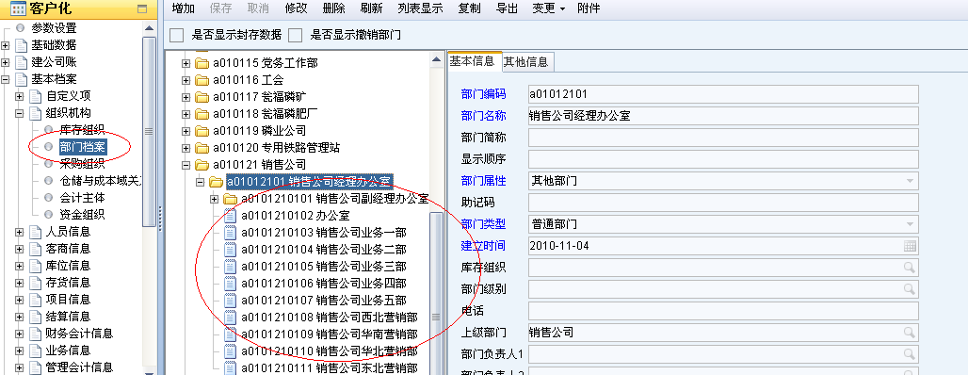
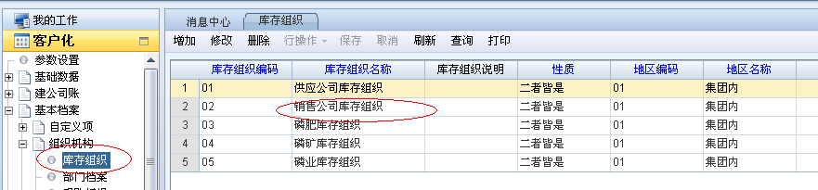
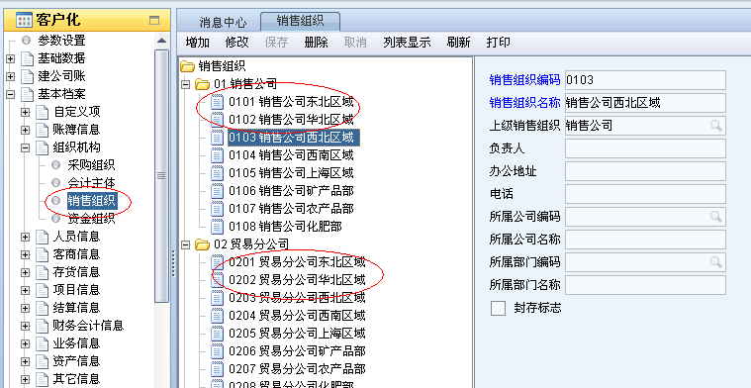
基础数据
部门档案
库存组织
销售组织

Slide 7
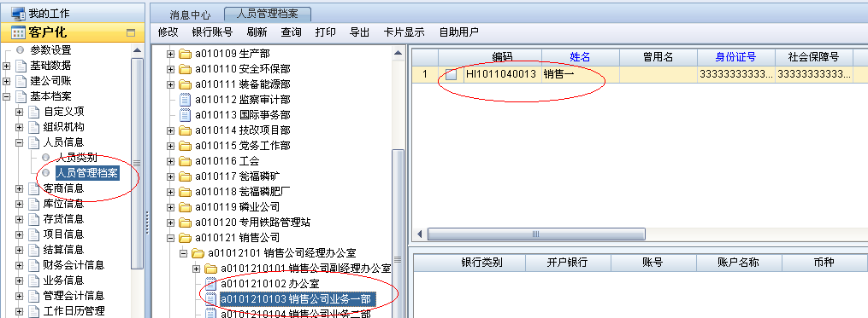
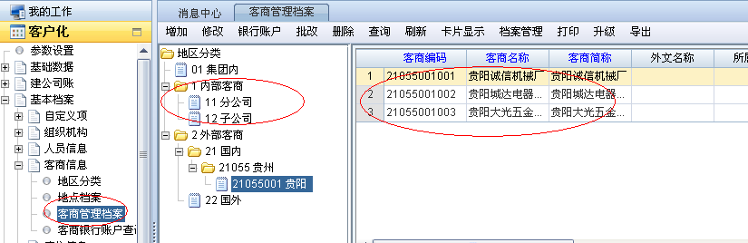
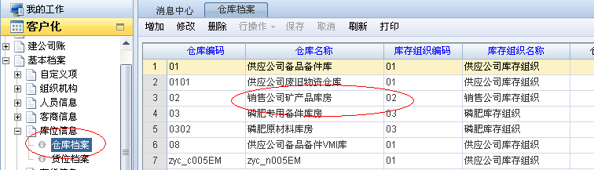
基础数据
人员档案
客商档案
仓库档案

Slide 8
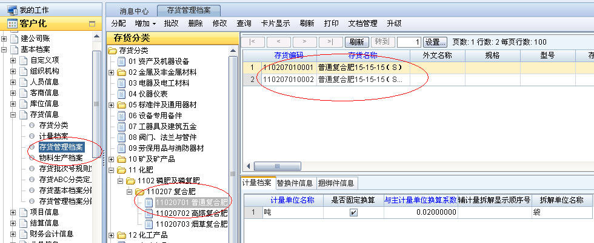
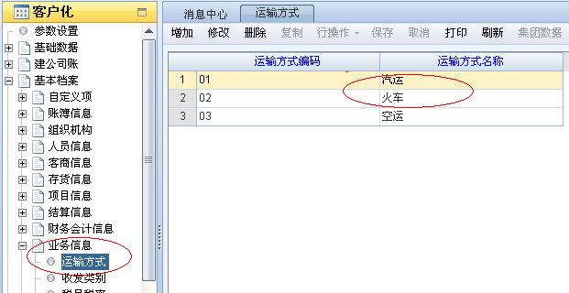
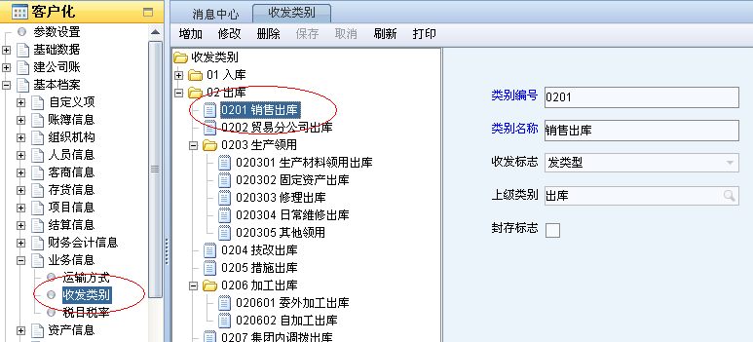
基础数据
存货档案
运输方式
收发类别

Slide 9
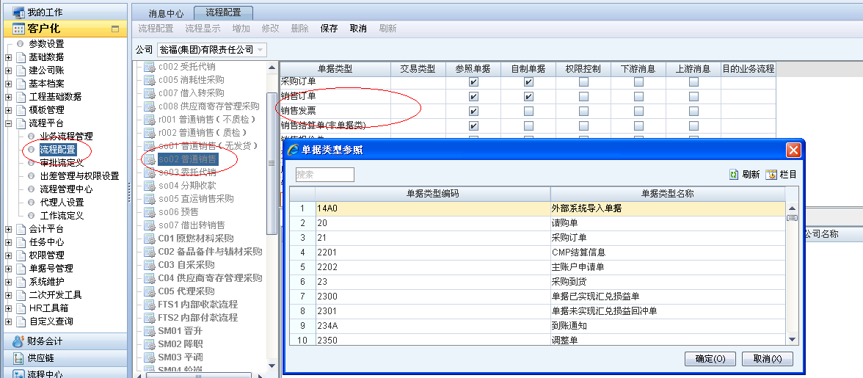
流程配置
流程配置

Slide 10
内 容 提 要
基础设置
业务流程

Slide 11
业务流程
业务流程：
A. 自产品销售（国内和出口）
B. 贸易产品销售（国内和出口）
C. 贴牌销售（与子公司间）
D. 贸易产品销售（直运）
E. 跨公司间销售（贸易分公司与销售公司）
F. 其他产品销售（生产单位）
G. 贸易产品零星销售
H. 销售结算和财务流程
I. 存货核算

Slide 12
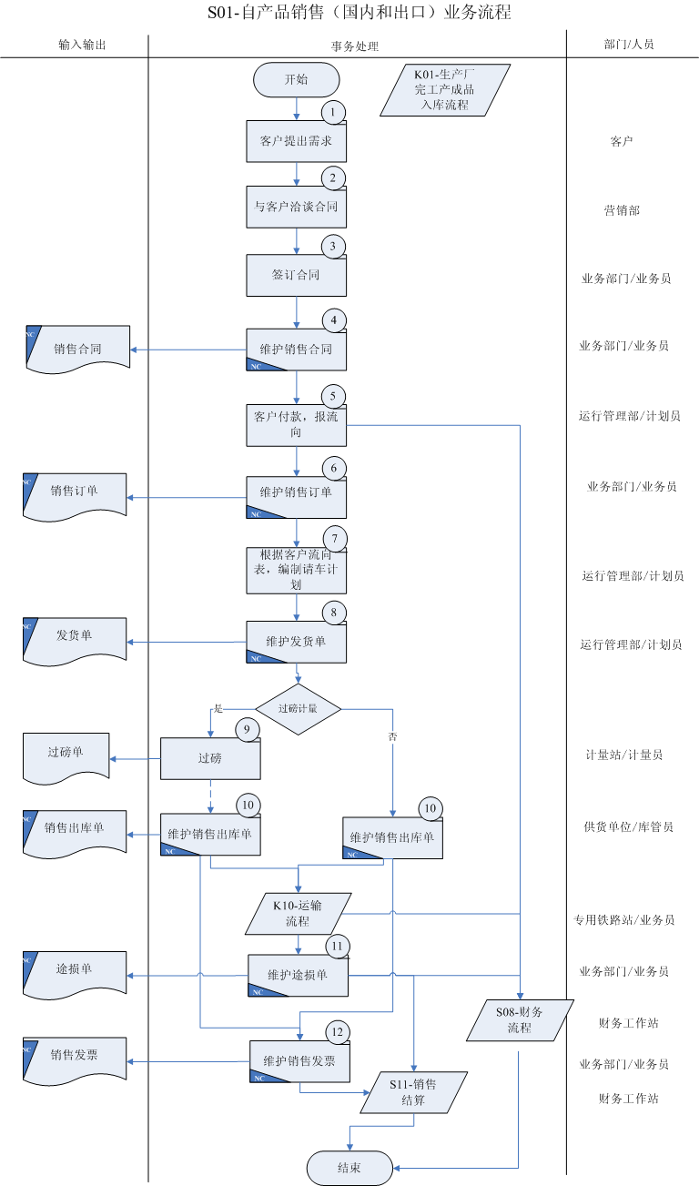
自产品销售（国内和出口）

Slide 13
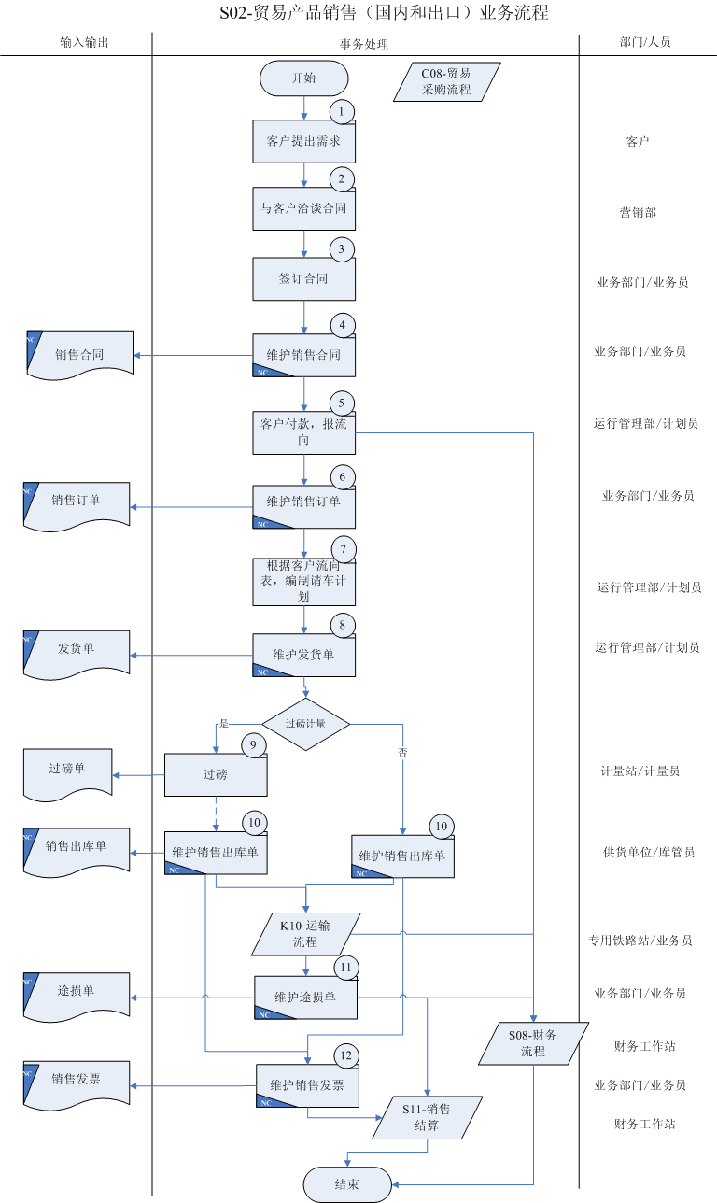
贸易产品销售（国内和出口）

Slide 14
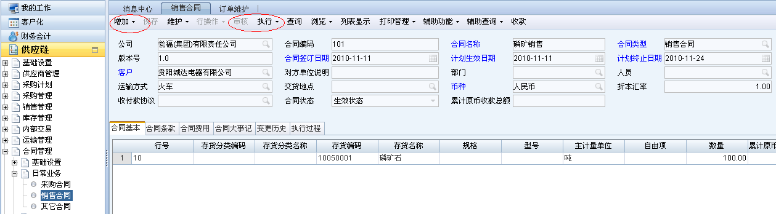
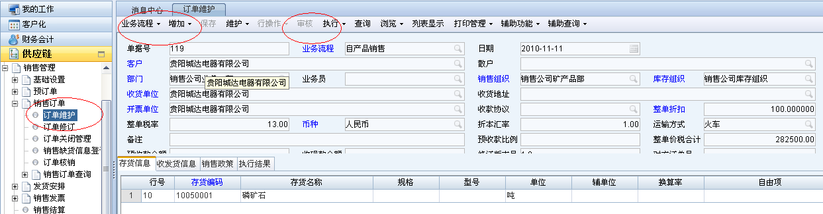
单据操作
单据
维护销售合同
销售订单增加

Slide 15
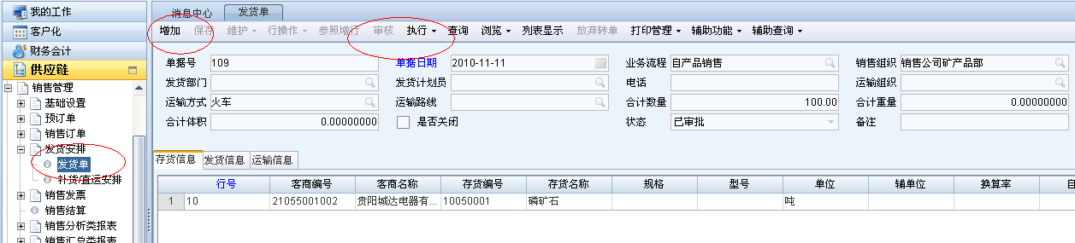
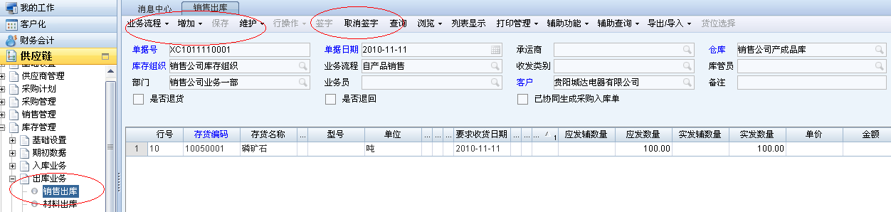
单据操作
单据
发货单增加
库存销售出库单
增加

Slide 16
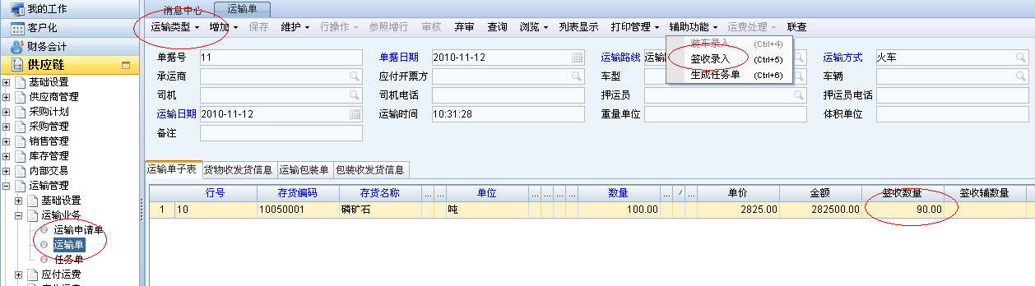
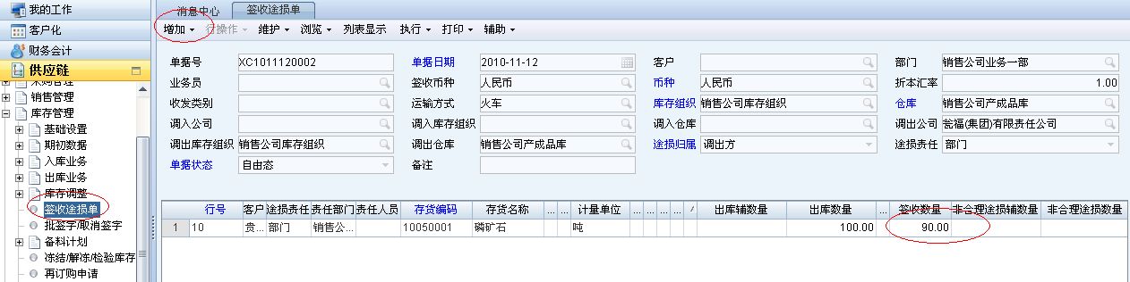
单据操作
单据
运输单增加
维护途损单

Slide 17
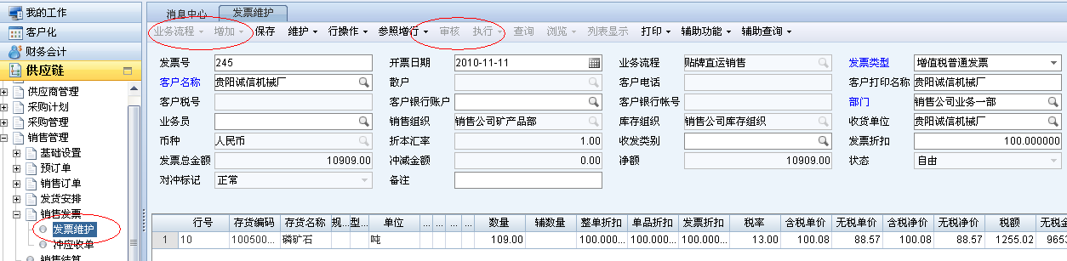
单据操作
单据
销售发票增加

Slide 18
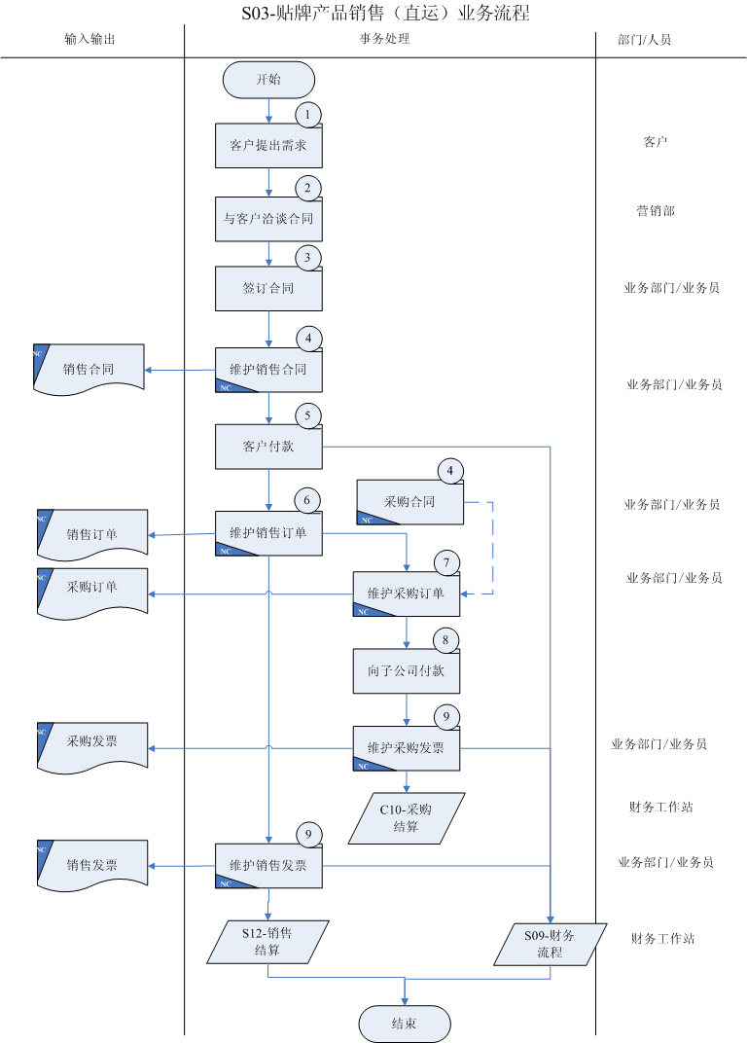
贴牌销售（与子公司间）

Slide 19
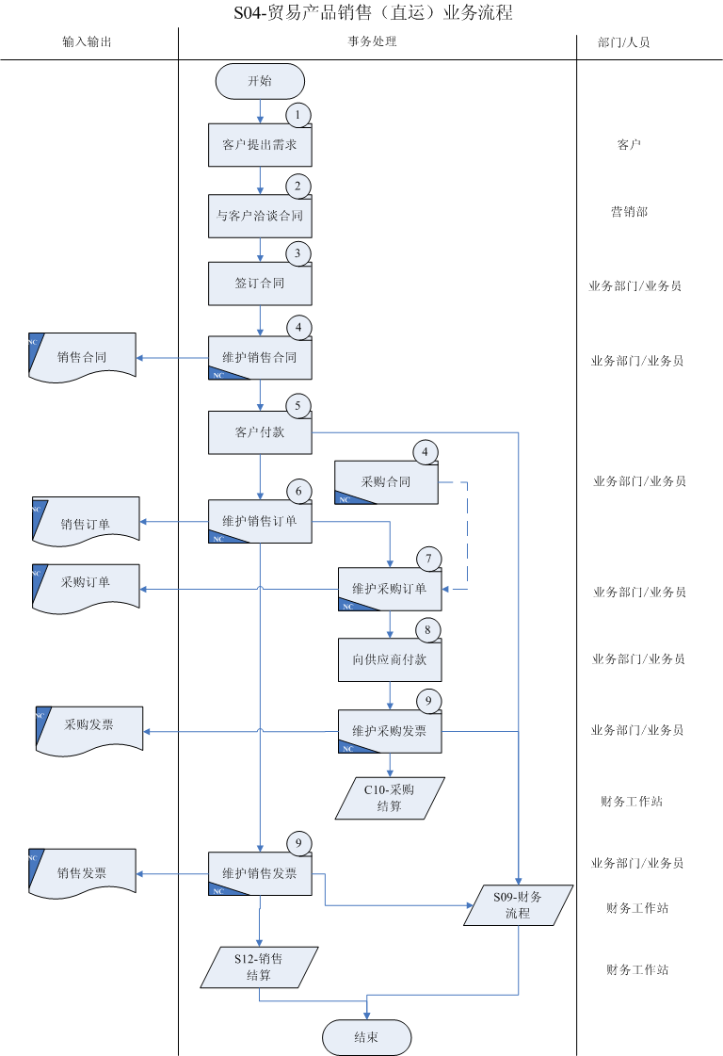
贸易产品销售（直运）

Slide 20
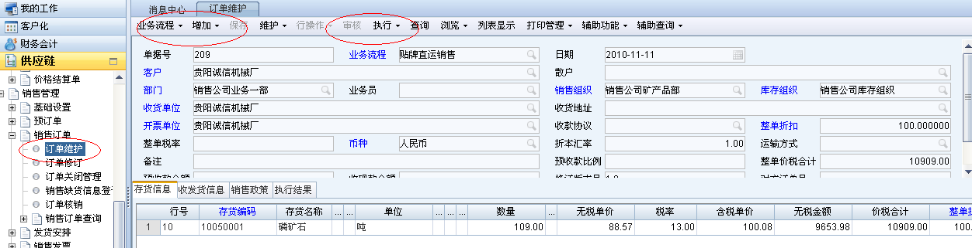
单据操作
单据
维护销售合同
销售订单增加

Slide 21
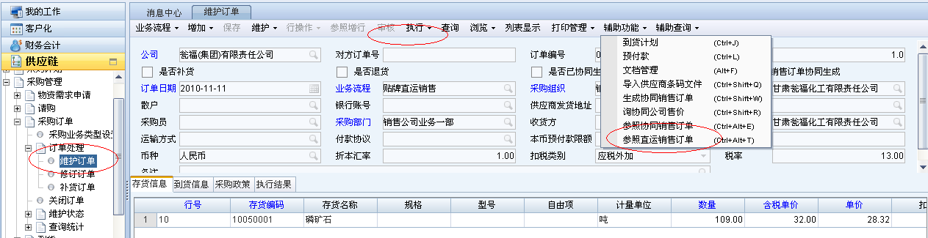
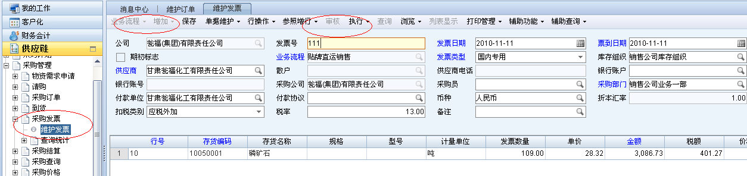
单据操作
单据
协同生成采购订单
采购发票增加

Slide 22
单据操作
单据
销售发票增加

Slide 23
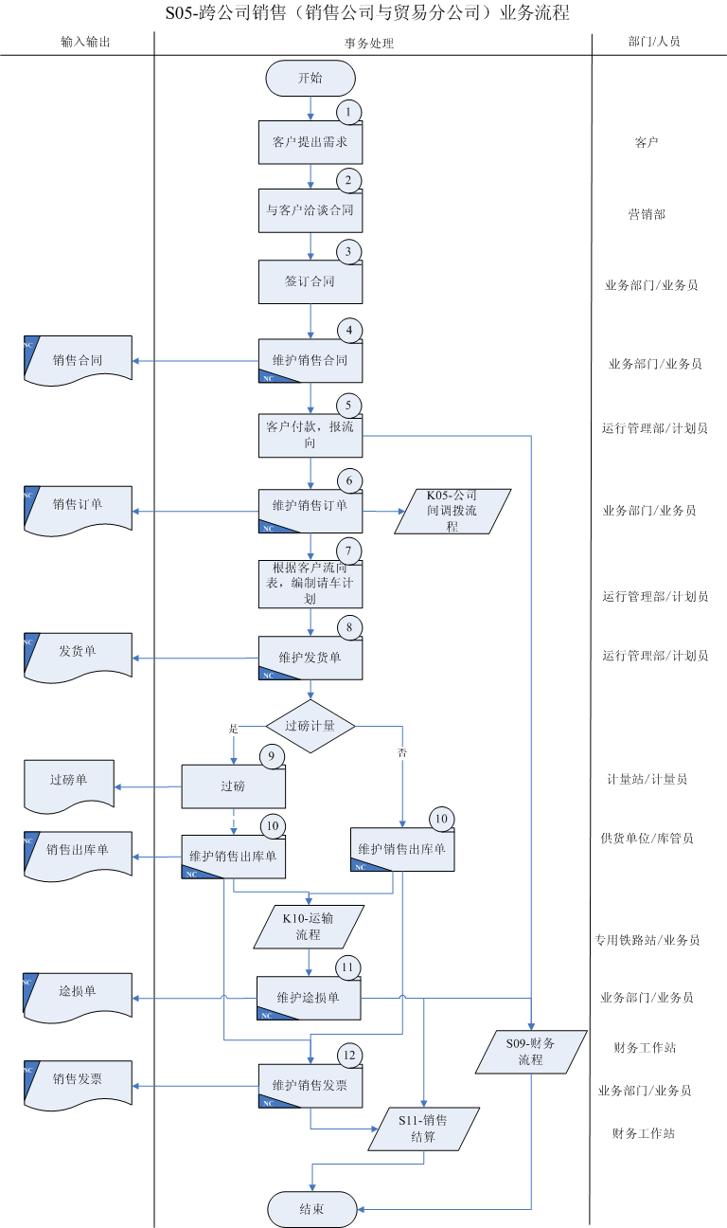
跨公司间销售（贸易分公司与销售公司）

Slide 24
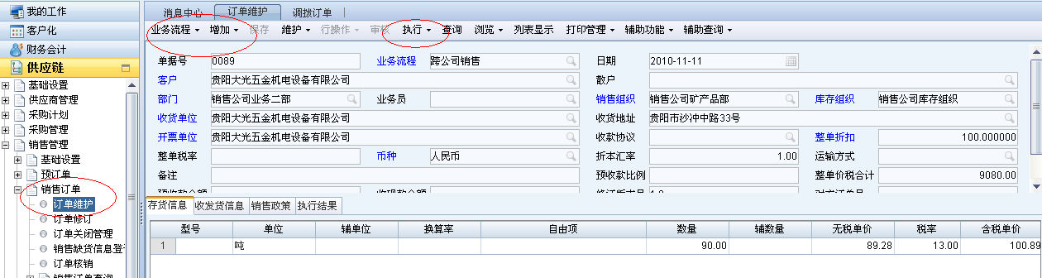
单据操作
单据
维护销售合同
销售订单增加

Slide 25
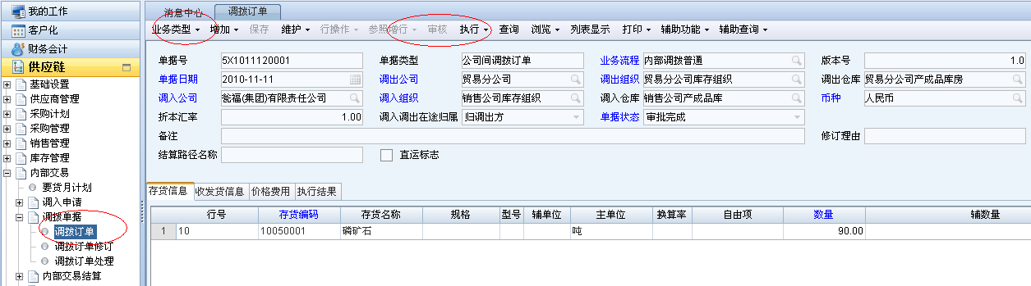
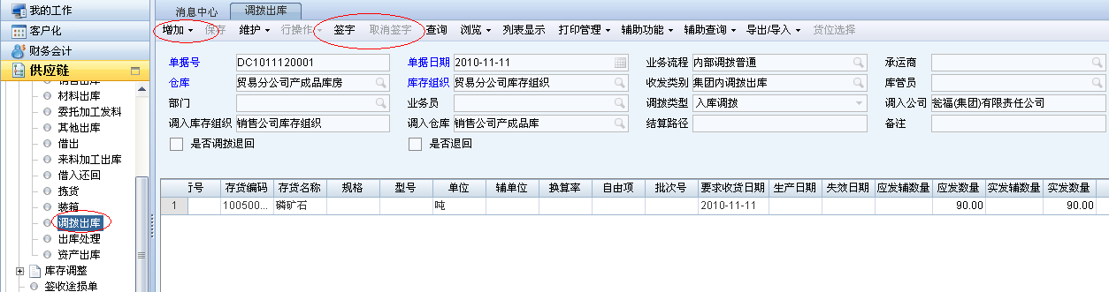
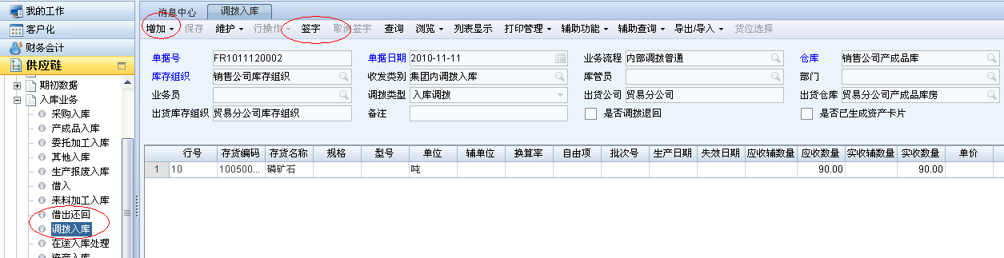
单据操作
单据
维护调拨订单
维护调拨出入库

Slide 26
单据操作
单据
发货单增加
库存销售出库单
增加

Slide 27
单据操作
单据
运输单增加
维护途损单

Slide 28
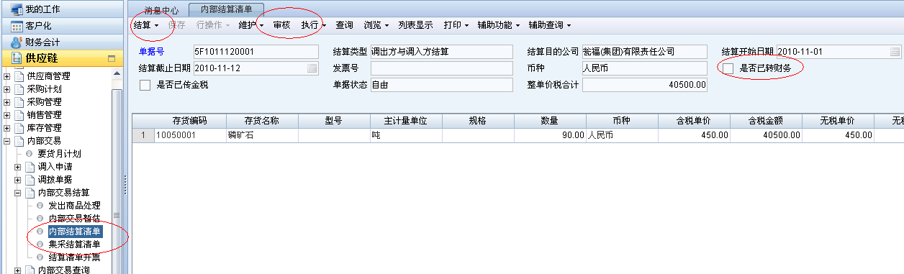
单据操作
单据
销售发票增加
内部交易结算

Slide 29
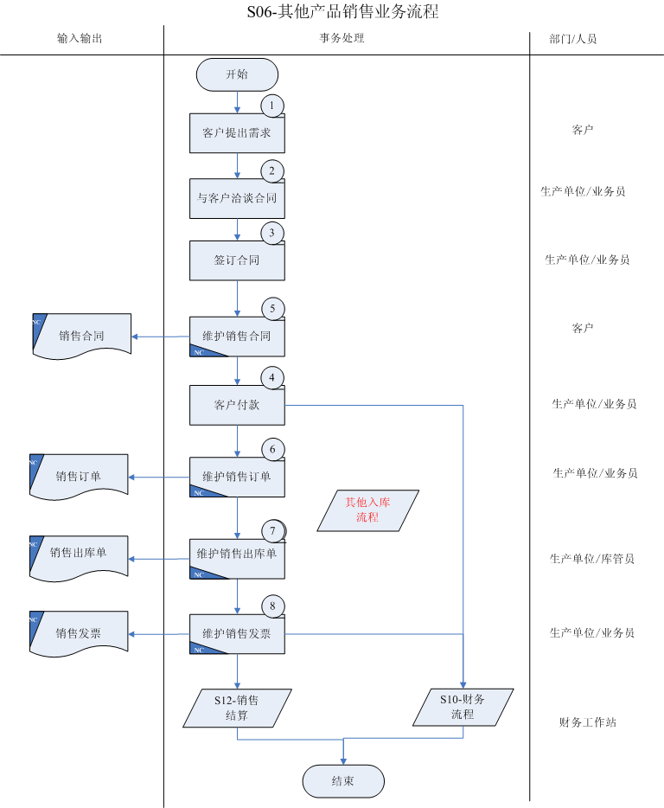
其他产品销售

Slide 30
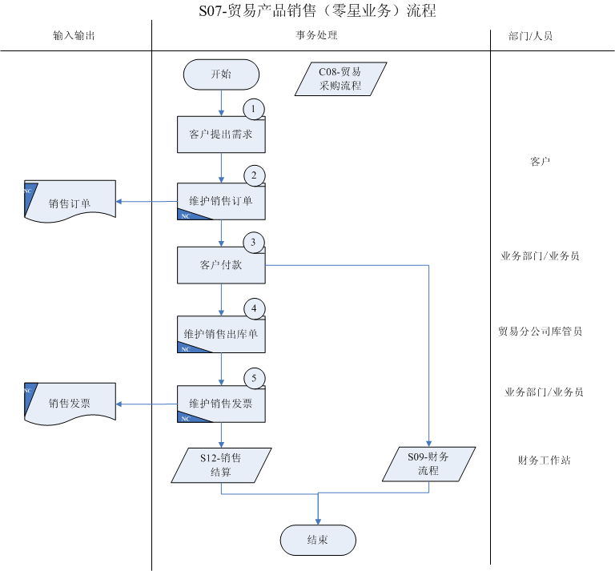
贸易产品零星销售

Slide 31
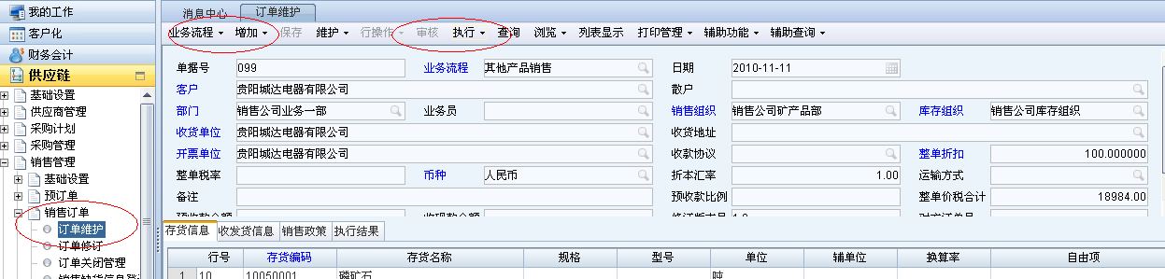
单据操作
单据
维护销售合同
销售订单增加

Slide 32
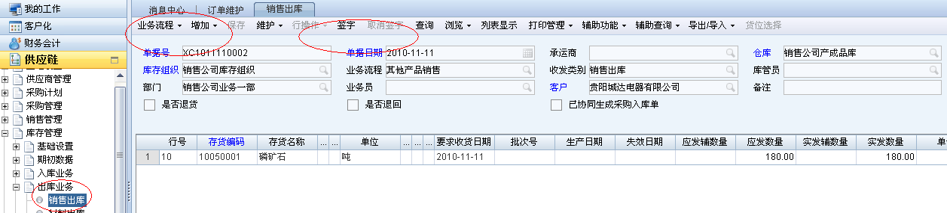
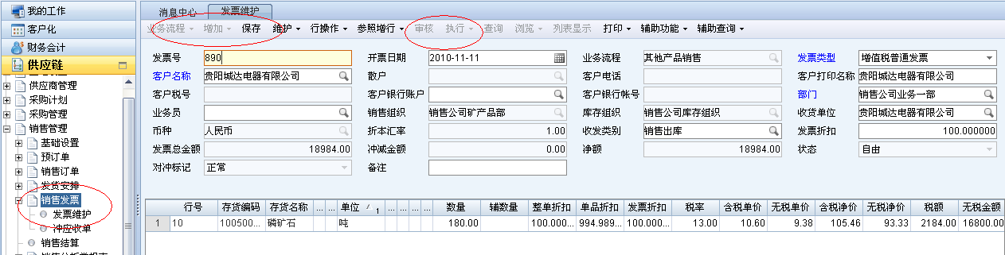
单据操作
单据
库存销售出库单
增加
销售发票增加

Slide 33
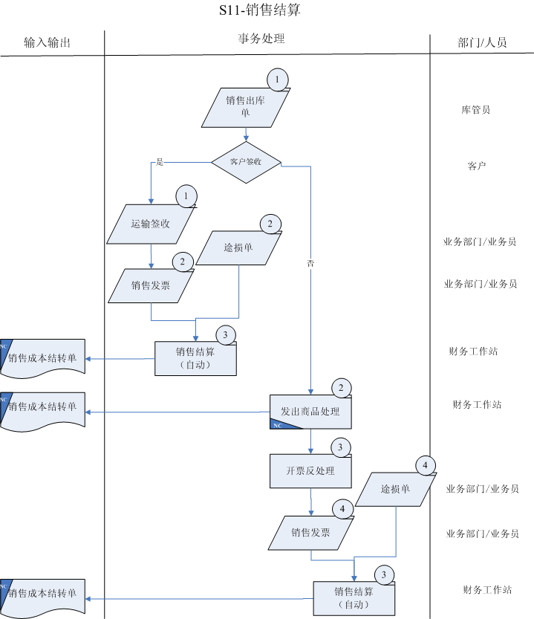
销售结算（有途损）

Slide 34
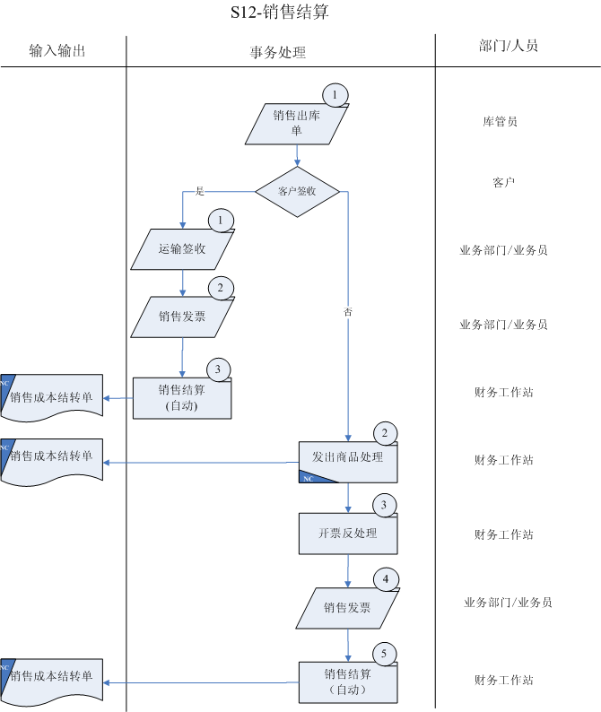
销售结算（无途损）

Slide 35
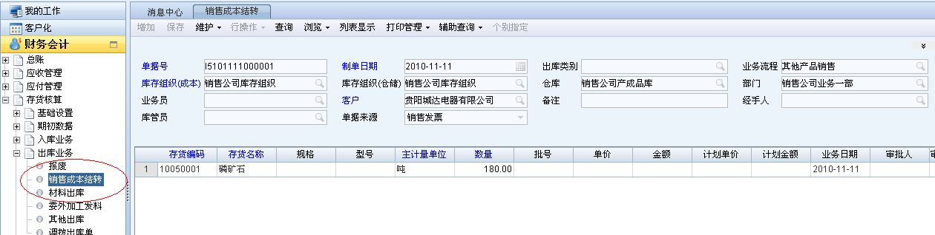
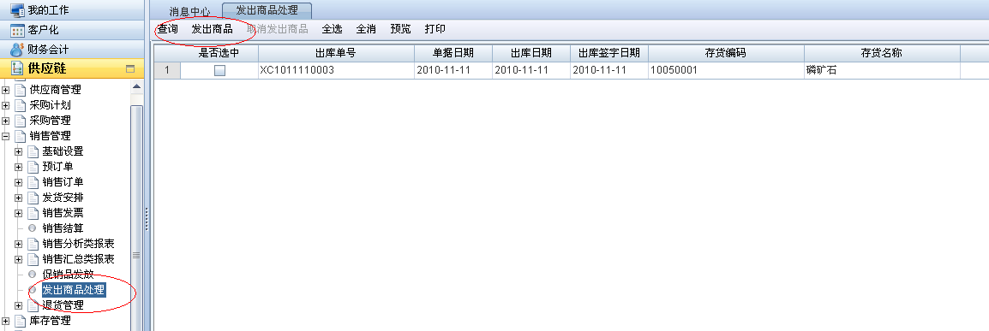
单据操作
单据
销售成本结转单
查询
发出商品处理

Slide 36
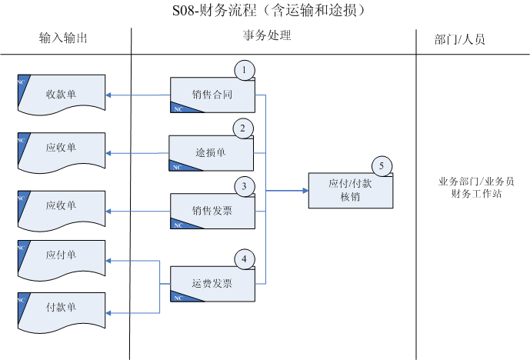
财务流程（含运输和途损）

Slide 37
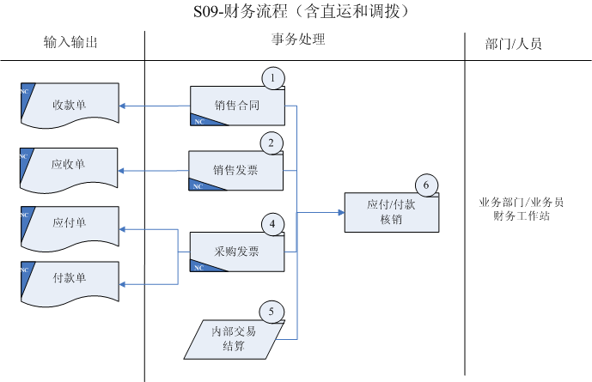
财务流程（含直运和调拨）

Slide 38
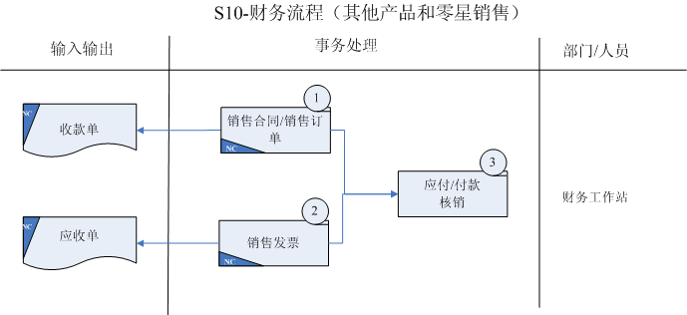
财务流程（其他产品和零星销售）

Slide 39
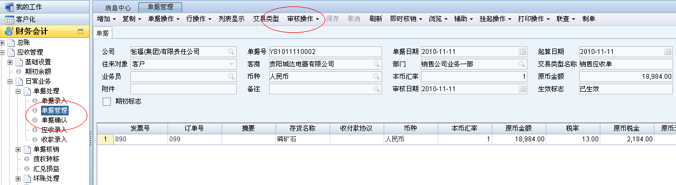
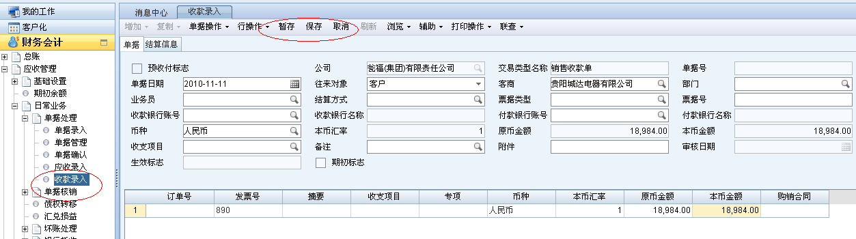
单据操作
单据
审核应收单
审核收款单

Slide 40
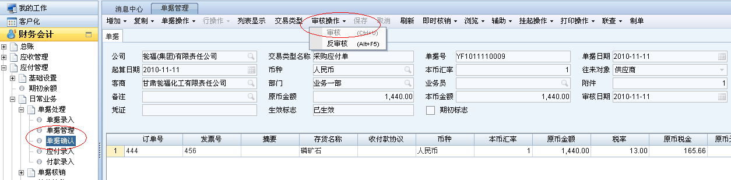
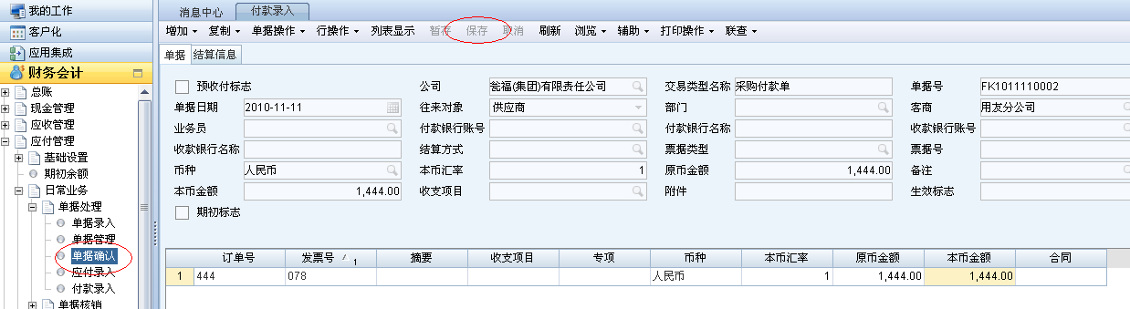
单据操作
单据
审核应付单
审核付款单

Slide 41
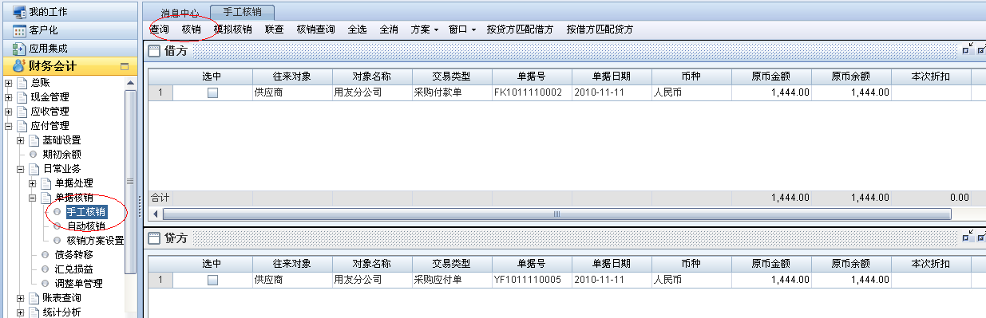
单据操作
单据
应收应付核销

Slide 42
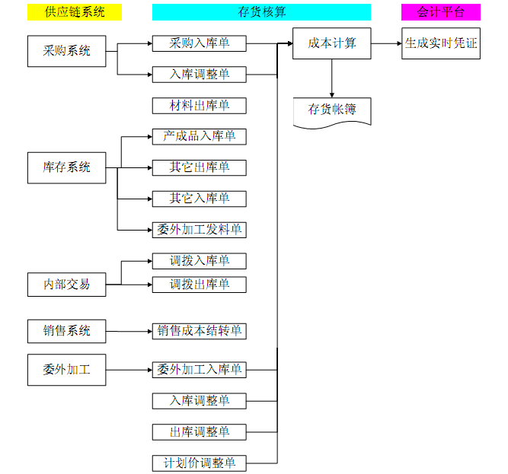
存货核算

Slide 43


单据操作
单据
期初单据录入
期初记账

Slide 44


单据操作
单据
成本计算
凭证生成

Slide 45


单据操作
单据
月末结帐
统计查询

